Slide 2
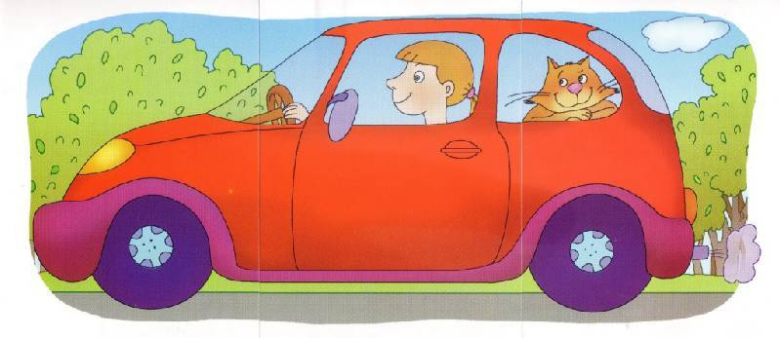
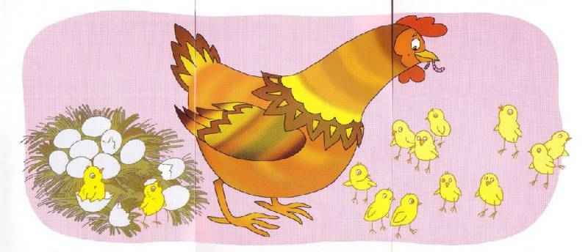
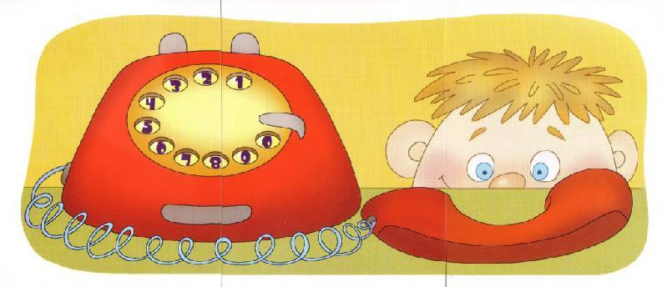
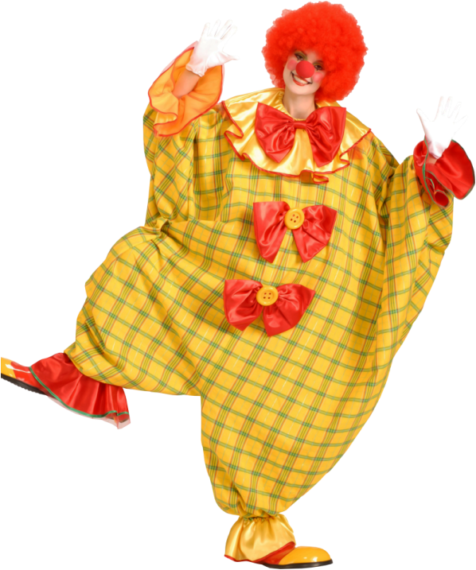
1. Найдите недостающий слог и соберите картинку
2. Разделите склеенные слова
САДРОТКОТ
СТОЛЛЕСДОМ
3. Подберите правильную схему для предложения.
Розы растут на клумбе.
4. Помогите клоуну найти парные согласные.

Slide 3
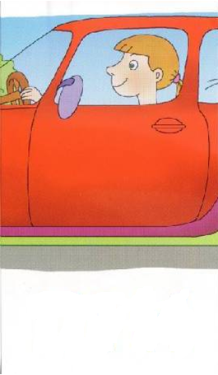

Slide 4
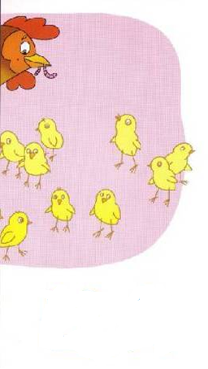

Slide 5
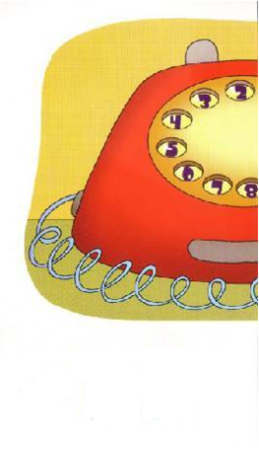

Slide 6
Розы растут на клумбе.
1
2
3
4

Slide 7
САД
САДРОТКОТ
РОТ
КОТ

Slide 8
СТОЛЛЕСДОМ
СТОЛ
ЛЕС
ДОМ

Slide 9
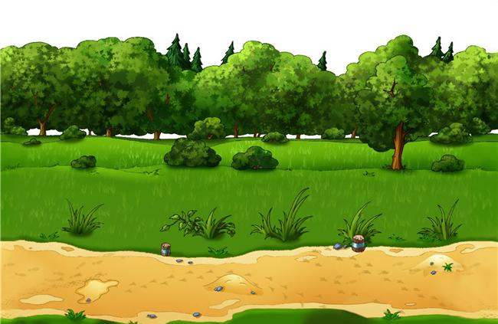
Д
Б
Ж
Г
З
В
Т
К
Я
Ф
П
О
Л
Ш
У
С

